Slide 1
INTCO WAREHOUSE · PROJECT REPORT
2026.08
仓储运营
指挥中心
从数据汇聚到运营决策的一体化仓储看板
Vue 3 × Spring Boot × MySQL 8
Notes:
[Sources]
- README.md
- frontend/src/router/index.js
- backend/pom.xml

Slide 2
WHY THIS PROJECT
看板的核心任务：让仓储状态可见、风险可追、数据可交付
01
02
03
经营信息分散
异常发现滞后
数据交付成本高
作业、履约、库存、库区和资源指标分布在不同表格中，难以形成统一经营视图。
库存积压、库位压力与 SLA 超期缺少联动呈现，处置容易依赖人工经验。
Excel / CSV 更新、校验与导出缺少标准流程，复用和审计难度较高。
目标：建立“汇总—下钻—预警—交换”的完整闭环，让同一份数据同时服务高管与运营团队。
02
Notes:
[Sources]
- README.md
- 要求/仓库运营信息看板研究.docx
- 要求/库龄分析与呆滞物料预警看板研究.docx

Slide 3
PRODUCT SCOPE
一个入口覆盖经营总览与七类运营场景
01
经营总览
02
原料 / 成品库
健康度、业务规模、履约质量与资源负荷
按仓库角色呈现吞吐、库存与作业表现
03
库存健康
04
作业与履约
库龄规则、批次明细与呆滞 SKU 预警
入出库、拣货、月台利用率和及时率
05
空间与库区
06
风险异常
库位占用、异常库位与库区下钻
等级、状态、SLA 与处置进度
07
资源调度
08
数据中心
人员、叉车、加班与负荷协同
Excel / CSV 导入、导出、模板和状态检查
03
Notes:
[Sources]
- README.md
- frontend/src/router/index.js

Slide 4
SOLUTION ARCHITECTURE
前后端分离架构把交互体验、业务服务与数据治理解耦
体验层
服务层
数据层
/api
SQL
Vue 3 · Vue Router · ECharts
响应式布局 · 页面下钻 · 30 秒刷新
Spring Boot 2.7 · REST API
并发查询 · 异常调度 · OpenAPI
MySQL 8 · MyBatis-Plus
标准表结构 · 当前快照 · 事务一致性
数据交换层 · Apache POI + Commons CSV
04
Notes:
[Sources]
- README.md
- frontend/package.json
- backend/pom.xml
- backend/src/main/resources/application.yml

Slide 5
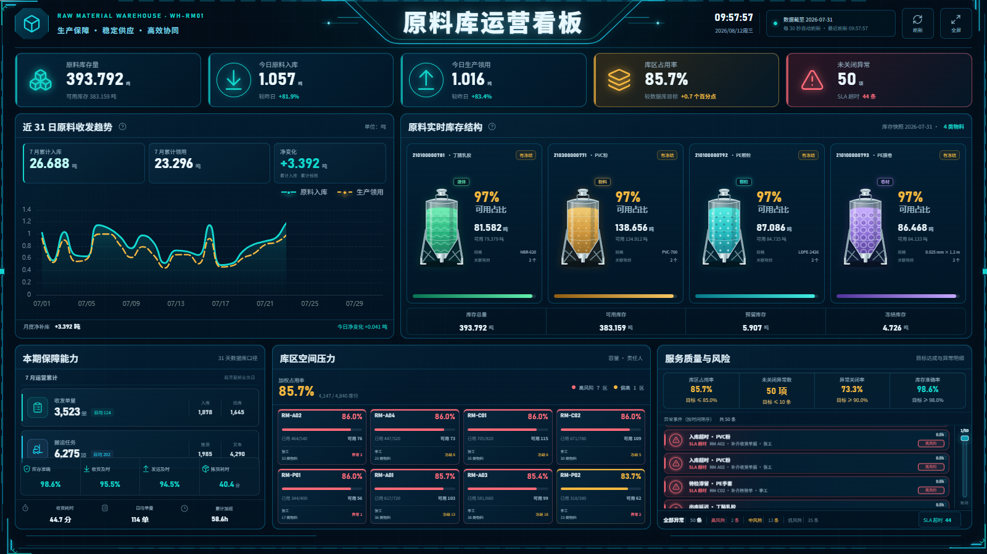
CORE EXPERIENCE
原料库主板把经营概览与风险信号放在同一屏
67
综合健康度
需要干预
98.58%
库存准确率
85.68%
库位占用率
关键价值
汇总指标可继续下钻到作业、库区与异常详情，缩短定位路径。
05
Notes:
[Sources]
- frontend/src/data/raw-material-dashboard.json
- 本地运行页面：http://127.0.0.1:5173/raw-material
- .codex_tmp/ppt/screens/raw-material.png

Slide 6
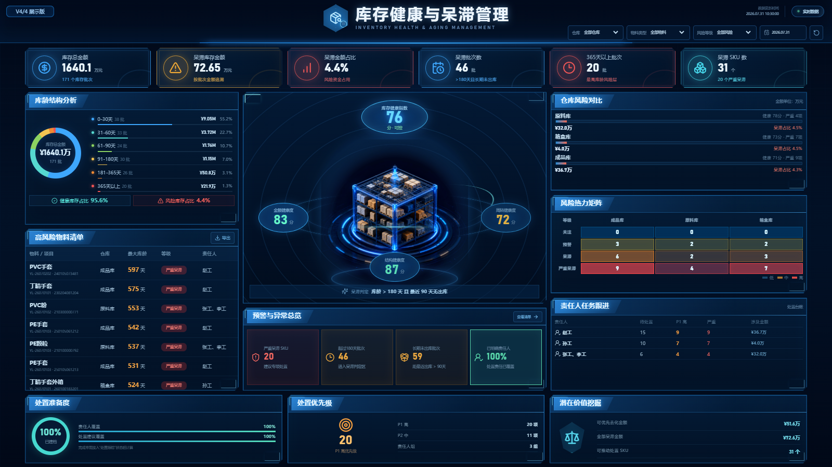
INVENTORY HEALTH
库存健康模块把“库龄”转化为可执行的呆滞治理清单
180天
呆滞判定阈值
10
171
库龄规则
批次明细
38
SKU 风险汇总
规则 → 批次 → SKU 风险
同时保留快照日期与口径，便于追溯和验证。
06
Notes:
[Sources]
- frontend/src/views/InventoryAgingDashboard.vue
- backend/src/test/java/com/intco/warehouse/DashboardApiTest.java
- .codex_tmp/ppt/screens/inventory-aging.png

Slide 7
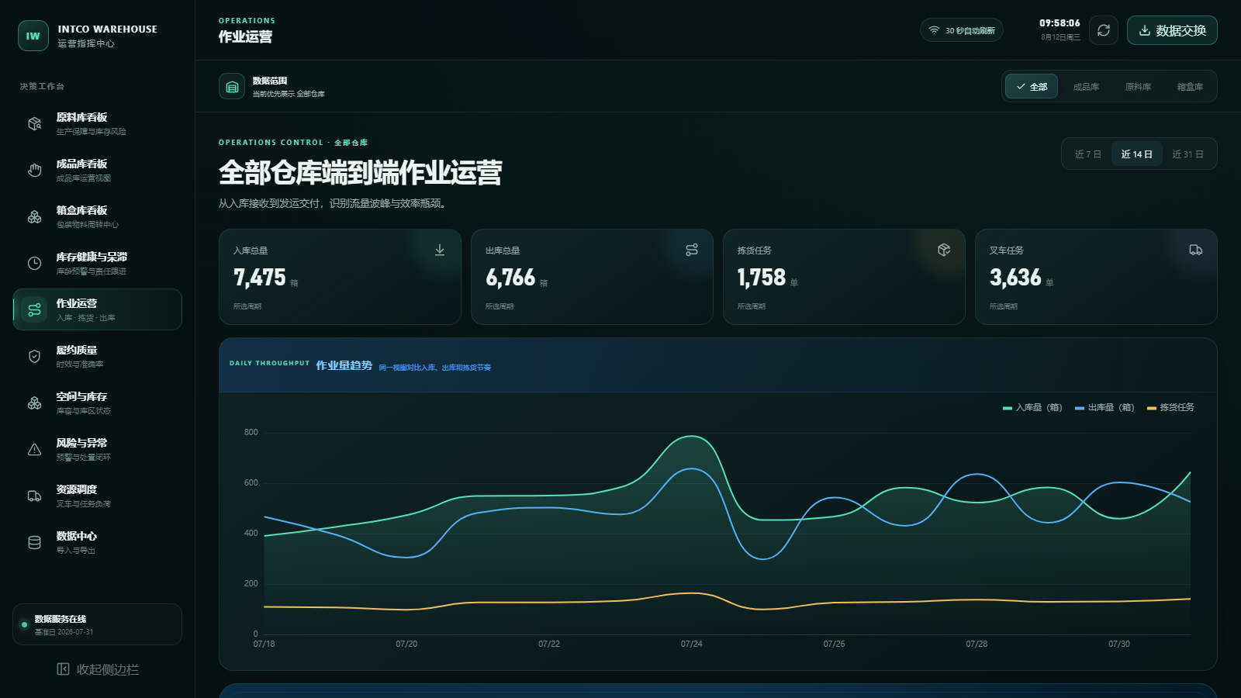
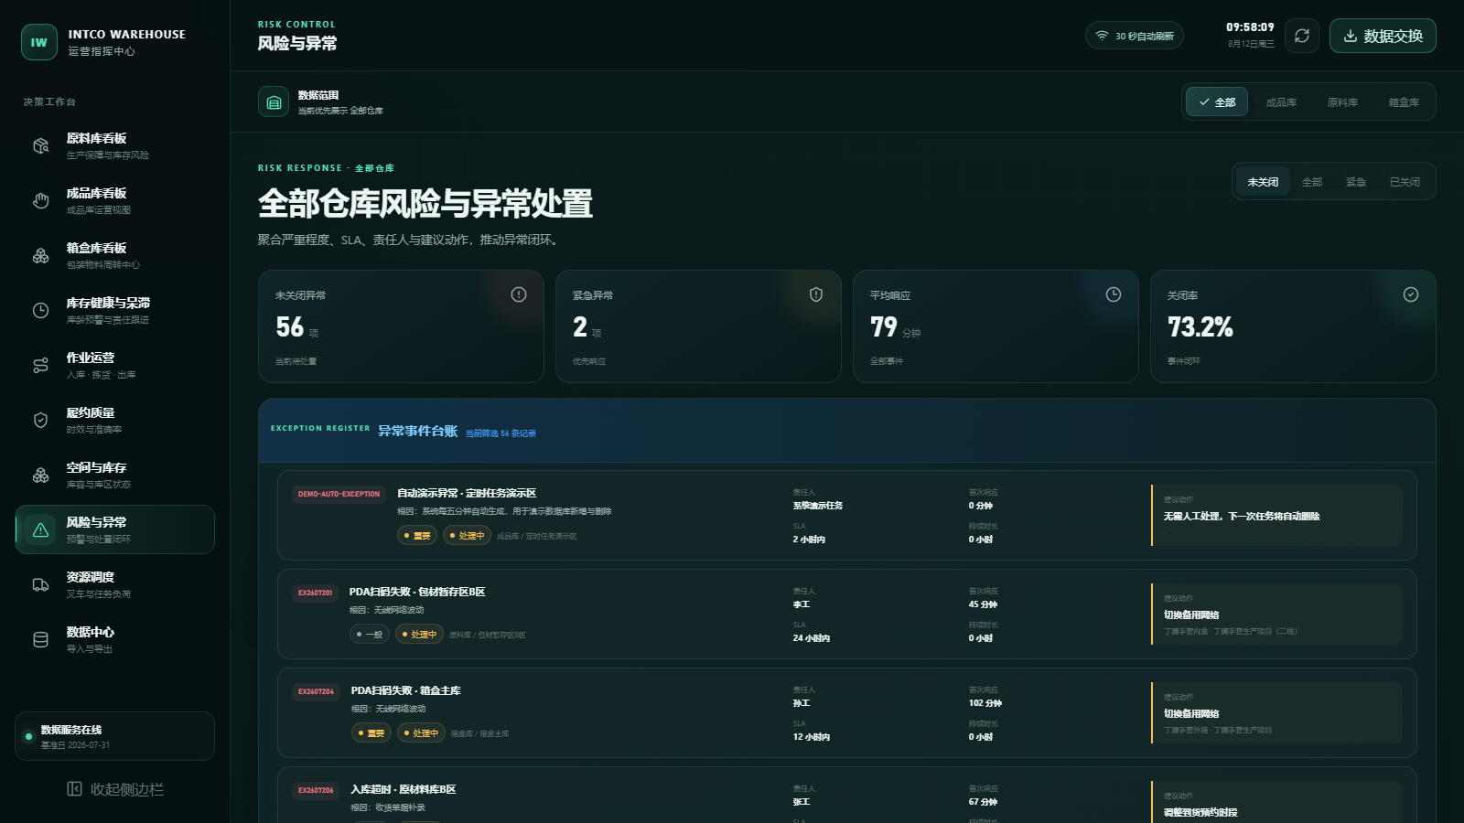
OPERATION LOOP
运营与异常页面形成“发现—定位—处置—复盘”闭环
作业侧
观察入出库、拣货、叉车、月台利用率和工时变化。
异常侧
按等级、状态和 SLA 聚焦未闭环事件，并持续刷新演示状态。
统一仓库范围与时间窗口，让运营指标和异常记录使用同一分析上下文。
07
Notes:
[Sources]
- frontend/src/views/OperationsView.vue
- frontend/src/views/ExceptionsView.vue
- backend/src/main/java/com/intco/warehouse/service/DemoExceptionScheduler.java
- .codex_tmp/ppt/screens/operations.png
- .codex_tmp/ppt/screens/exceptions.png

Slide 8
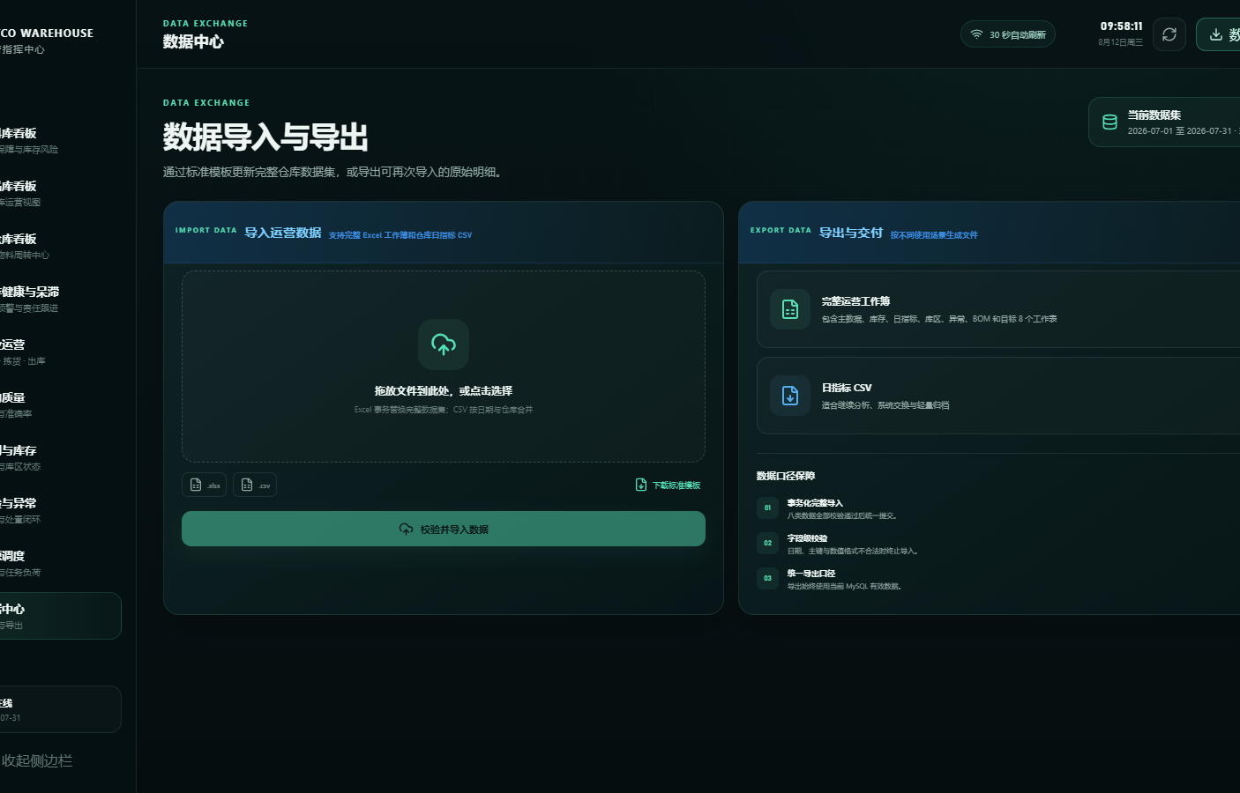
DATA GOVERNANCE
数据中心让系统从“展示看板”升级为可维护的数据产品
完整工作簿导入
11 个数据工作表先全量校验，再在单个事务中替换，避免半成功状态。
轻量 CSV 合并
以业务日期 + 仓库为主键更新仓库日指标，适合日常增量维护。
标准化交付
支持模板下载、数据状态检查，以及 XLSX / CSV 再导出与回导。
08
Notes:
[Sources]
- README.md
- frontend/src/views/DataCenterView.vue
- backend/src/main/java/com/intco/warehouse/service/ImportExportService.java
- backend/src/test/java/com/intco/warehouse/DashboardApiTest.java
- .codex_tmp/ppt/screens/data-center.png

Slide 9
ENGINEERING QUALITY
工程化设计保证口径一致、交互可用和持续演进
CURRENT STATE
OPEN API
数据口径
接口能力
仅使用最新库存快照；月度指标隔离历史月份；未结异常与 SLA 统计一致。
总览、单仓、库区、库龄、导入导出、模板、状态与健康检查均有 REST 接口。
AUTOMATED TEST
OPERABLE
测试验证
运行体验
覆盖三类仓库、库龄规则、数据变更、导入导出回环、CSV 合并及异常返回。
桌面、平板和移动端响应式；并发查询；自动刷新；可控演示调度。
09
Notes:
[Sources]
- README.md
- backend/src/test/java/com/intco/warehouse/DashboardApiTest.java
- backend/src/main/resources/application.yml
- frontend/src/layouts/AppShell.vue

Slide 10
NEXT STEP
项目已形成可运行的
仓储运营数据闭环
01
接入真实业务数据
02
固化预警策略
03
建立运营复盘机制
完善生产环境连接、权限和定时同步。
将阈值、责任人和处置时限配置化。
围绕健康度、SLA 和呆滞库存持续优化。
让数据看得见，让问题追得上，让决策有依据。
Notes:
[Sources]
- README.md
- 项目代码与本地运行页面

